Slide 1
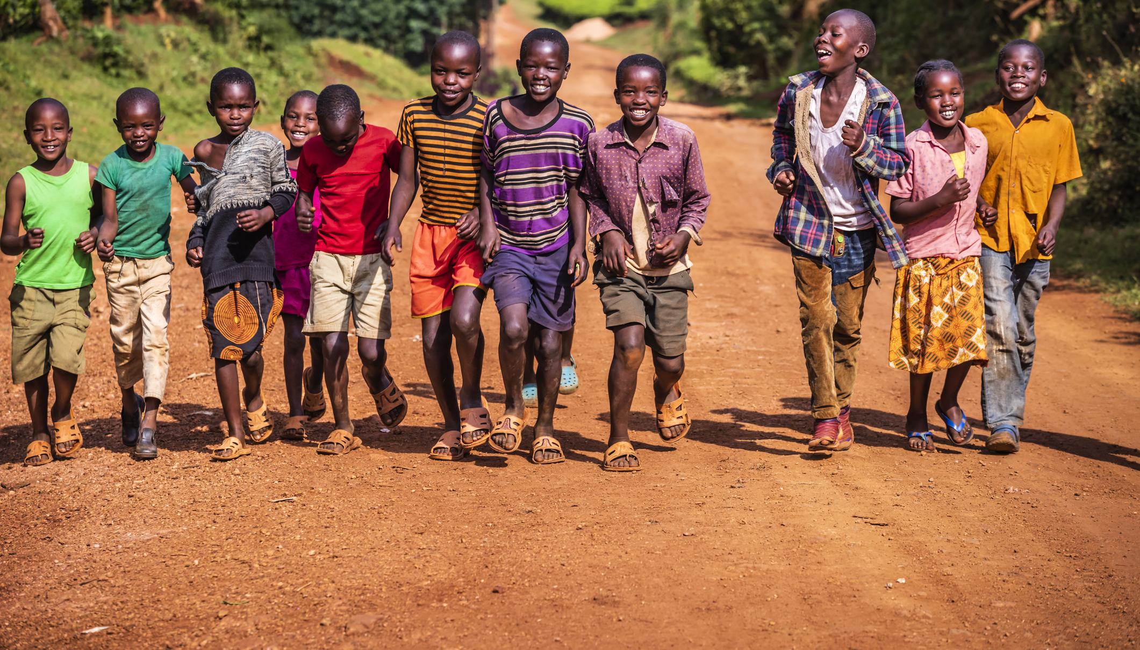
Présentation des nouveaux vaccins : Récapitulatif des progrès réalisés et des nouveaux vaccins à venir
Extraits des presentations de
Dr. Kate O’Brien and Dr. Ann Lindstrand
10 Sept 2024
Notes:
30 minutes

Slide 2
La liste des maladies évitables par la vaccination s'est massivement élargie. De 7 maladies évitables par la vaccination en 1974 (principalement pour les nourrissons)......... à >13 (tout au long de la vie) en 2024.
Zona
RSV
Dengue
La grippe
Méningite
Mpox
Pneumocoque
Choléra
Rage
Chikungunya
18+ Spécifique au contexte MEV*
JE
TCV
Méningite
YF
Paludisme
Rage
RSV mAb
Mumps
Cholera
TBE
Varicella
Hep A
COVID-19
Grippe
Méningite
Choléra
Rage
coqueluche acellulaire
Grippe
VRS
7 Global VPDs
Diphtérie
le tétanos
Coqueluche
Hépatite B
Polio
Rougeole
Rubéole
Hib
PCV
Rotavirus
13
Les MEV mondiaux
Coqueluche
Tétanos
poliomyélite
Rougeole
Diphtérie
Variole
Diphtérie
Tétanos
HPV
BCG
Tétanos COVID-19
BCG
Hep B
COVID-19
1974
Programme élargi de vaccination crée
2024
Programme essentiel de vaccination
les vaccins tout au long de la vie
Note: * BCG : bacille de Calmette-Guérin ; Hib : Haemophilus influenzae type b ; HPV : papillomavirus humain ; JE : encéphalite japonaise ; PCV : vaccin conjugué antipneumococcique ; RSV : virus respiratoire syncytial ; TBE : encéphalite à tiques ; TCV : vaccin conjugué contre la typhoïde ; YF : fièvre jaune. *Les SPV spécifiques au contexte ne font pas tous l'objet d'une recommandation de l'OMS dans le cadre du SAGE..
Recommended Schedule
Maternelle
Nouveaux-nés
Nourrissons et enfants en bas âge
Enfants et adolescents
Adultes et personnes âgées
Notes:
TCV > 6 months of age
TBE: from 1 year
Rabies: age first dose as required
JE: depending on the producto, from 6 months of age
Cholera: from 1 year
Source: https://cdn.who.int/media/docs/default-source/immunization/immunization_schedules/table_2_april_2024_english.pdf?sfvrsn=c10d5c2_2&download=true

Slide 3
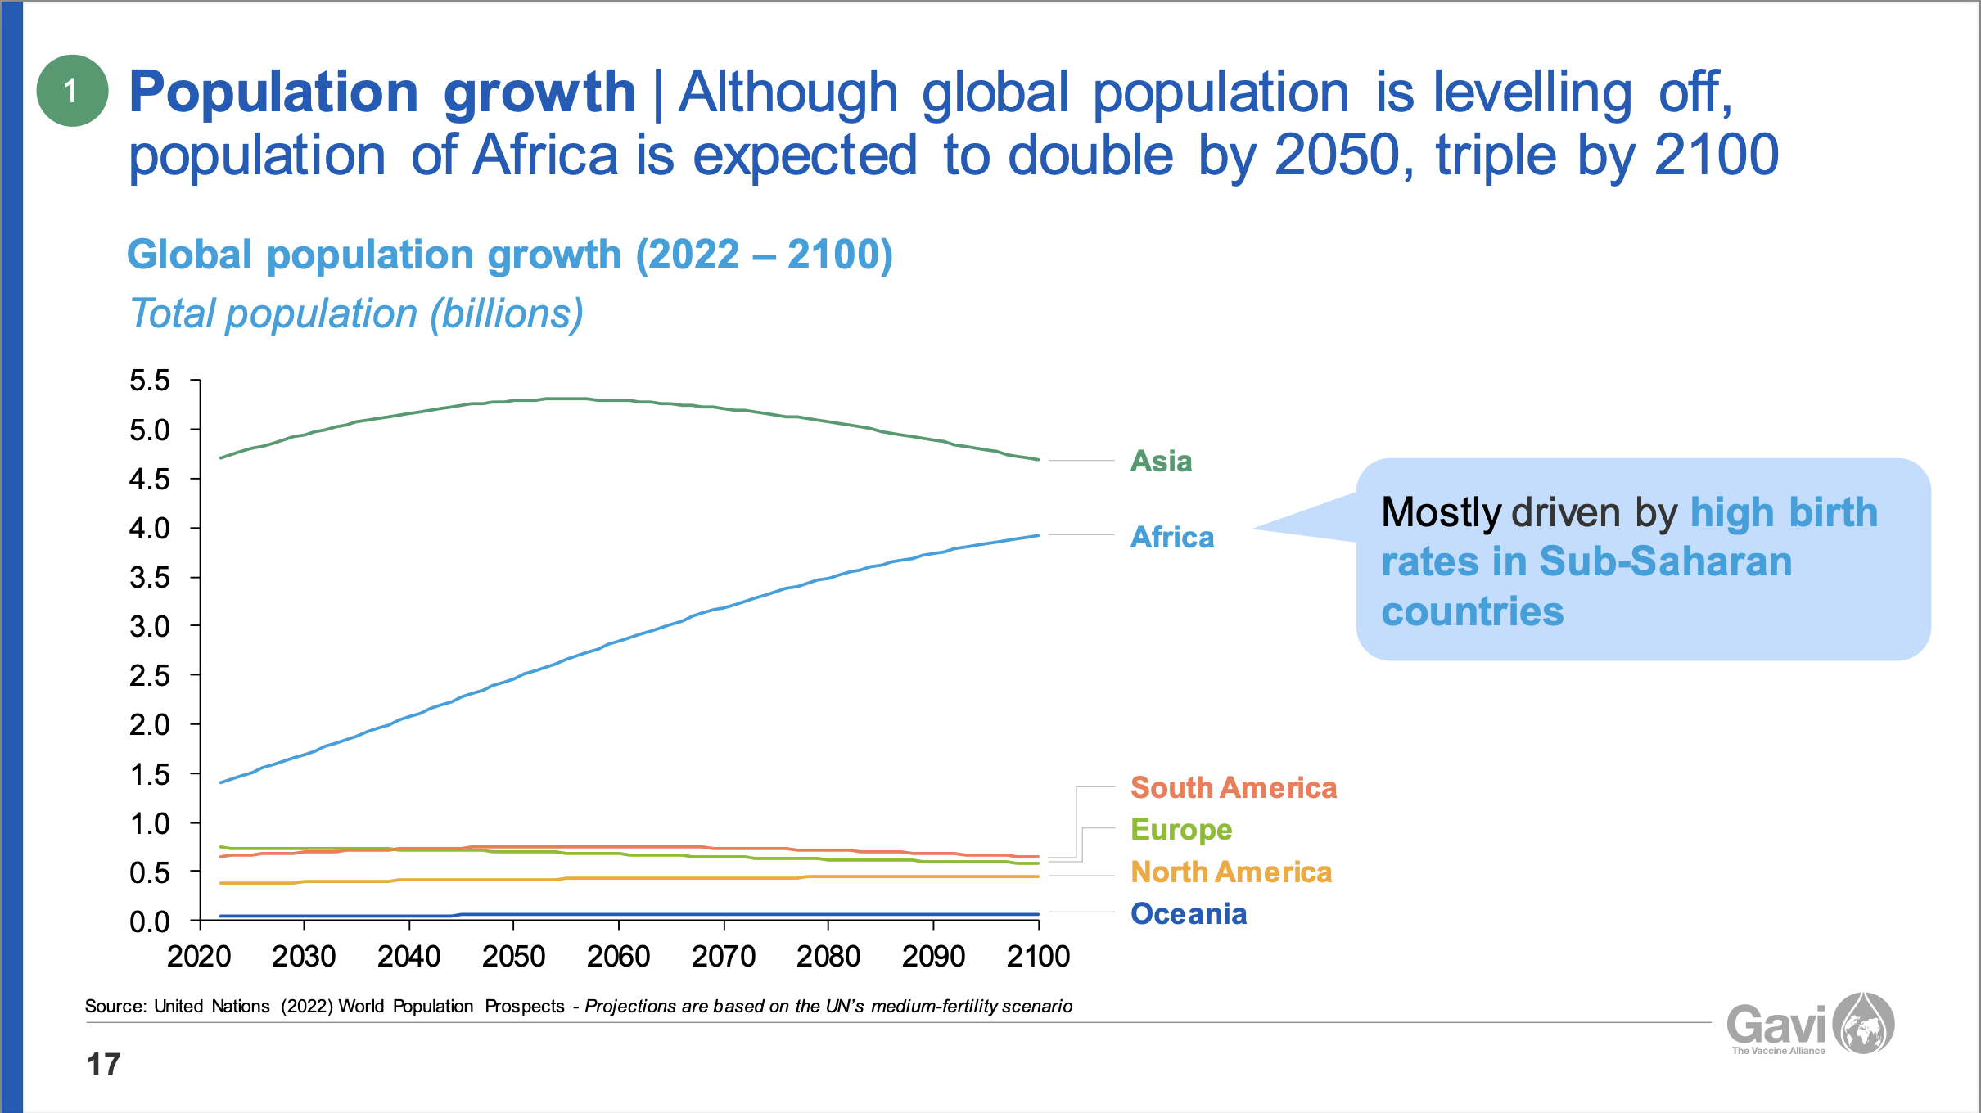
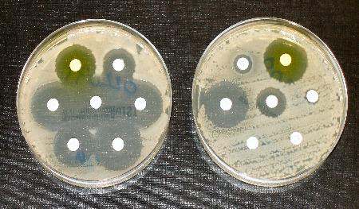
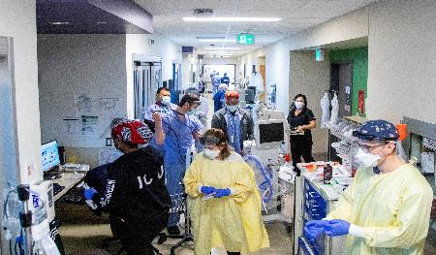
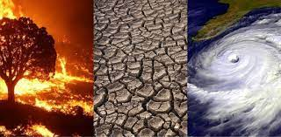
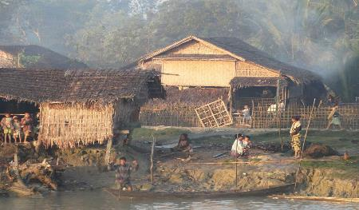
Principes clés et contexte pour l'avenir Appropriation par le pays, centré sur les personnes, fondé sur le partenariat et guidé par les données
Principes fondamentaux
Changements géopolitiques
AMR
Croissance démographique (en particulier en Afrique)
Les systèmes de santé des pays sont mis à rude épreuve
Héritage/durabilité/futur des initiatives en matière de santé mondiale1
Changement climatique
Engagement avec le secteur privé
Conflit/migration/paramètres fragiles
Confiance et désinformation
1 Transition to sunset: the future of foreign aid for basic health services in Africa | Development Today (development-today.com)

Slide 4
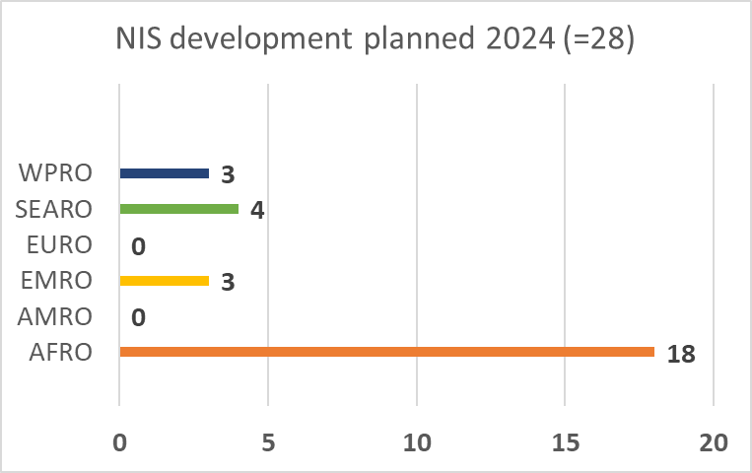
Depuis 2021, l'OMS encourage la planification stratégique par le biais de la stratégie nationale de vaccination (SNV).
Le processus de développement du SNV est essentiel pour amener toutes les parties prenantes à définir les priorités des pays.
Cartographie des parties prenantes du SNV
31 SNV have been developed to date
Gouvernance
15 pays travaillent actuellement à l'élaboration de leur programme SNV
Gouvernements provinciaux
Autorités sanitaires provinciales
Autorités sanitaires de district
Assemblée nationale
Secrétaire à la santé
Directeurs des départements du ministère de la santé
28 pays prévoient de développer leur SNV en 2024
Financement
Gestionnaires/prestataires
Stratégie nationale de vaccination
Engagement des parties prenantes
Trésor public
Ministère des finances
Commission économique et fiscale
Donateurs : Gavi, Banque mondiale, BAD, responsable provincial des finances, responsable des finances du district
Unité PNM
Magasins de vaccins
Établissements de santé
Responsable provincial de la vaccination
Responsable provincial de la santé publique
Responsable de la santé publique au niveau du district
Enablers – T.A.
WHO UNICEF
Partenaires de développement (autres)
ONG - OSC Communautés
Instituts médicaux NITAG Société de pédiatrie
Ministère de la planification
Divers départements du ministère de la santé

Slide 5
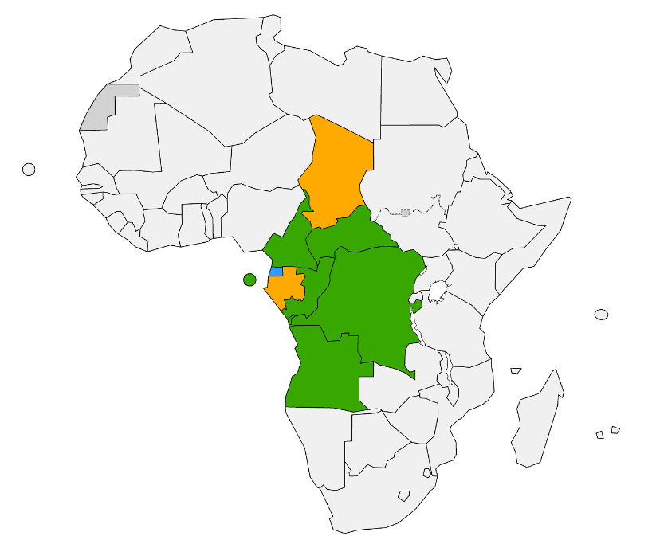
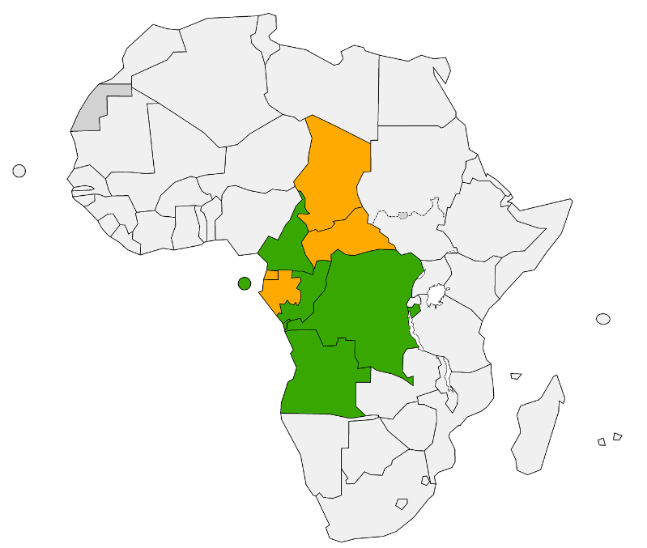
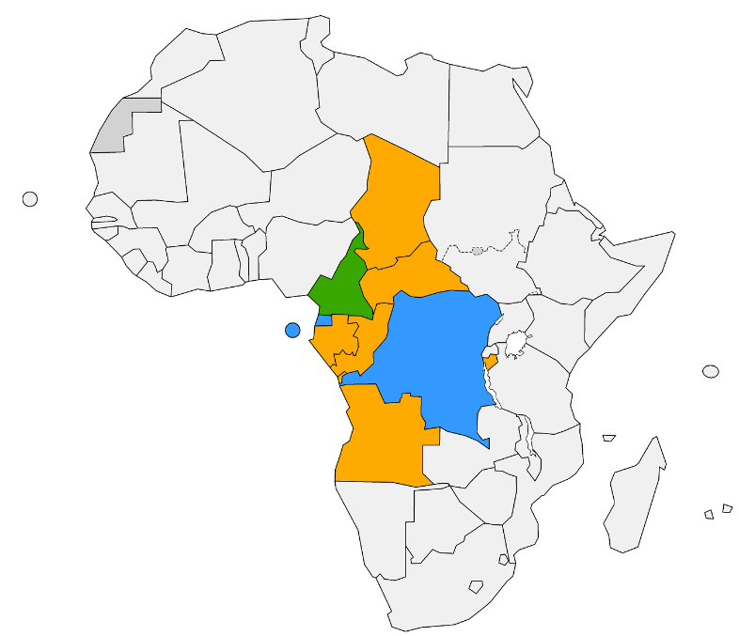
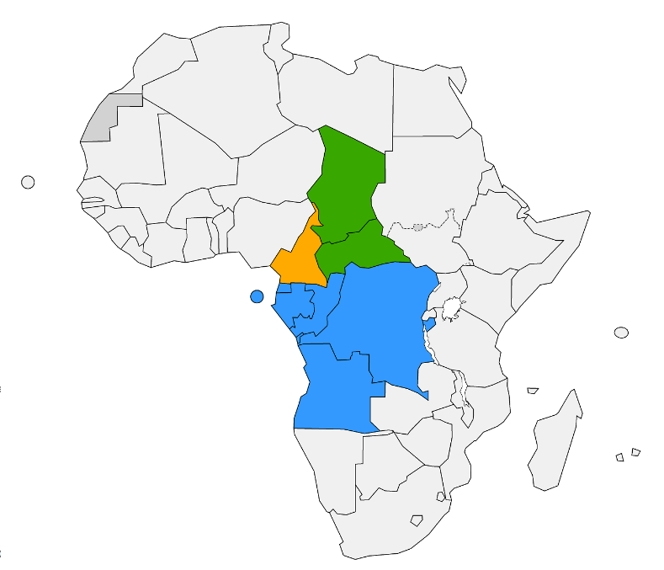
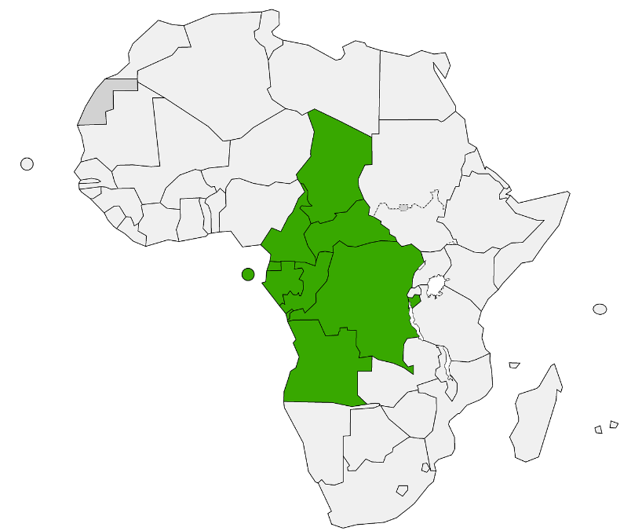
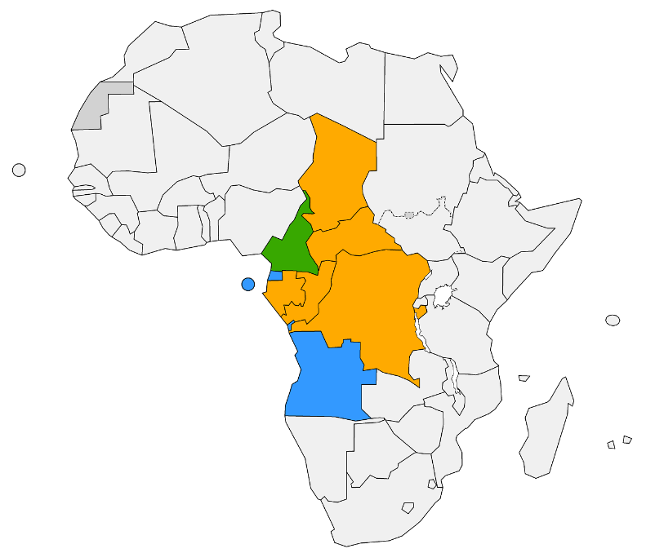
PCV
Rotavirus
HPV
Men A
IPV
Malaria

Slide 6
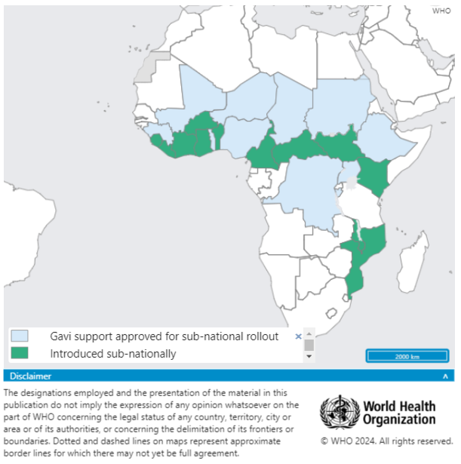
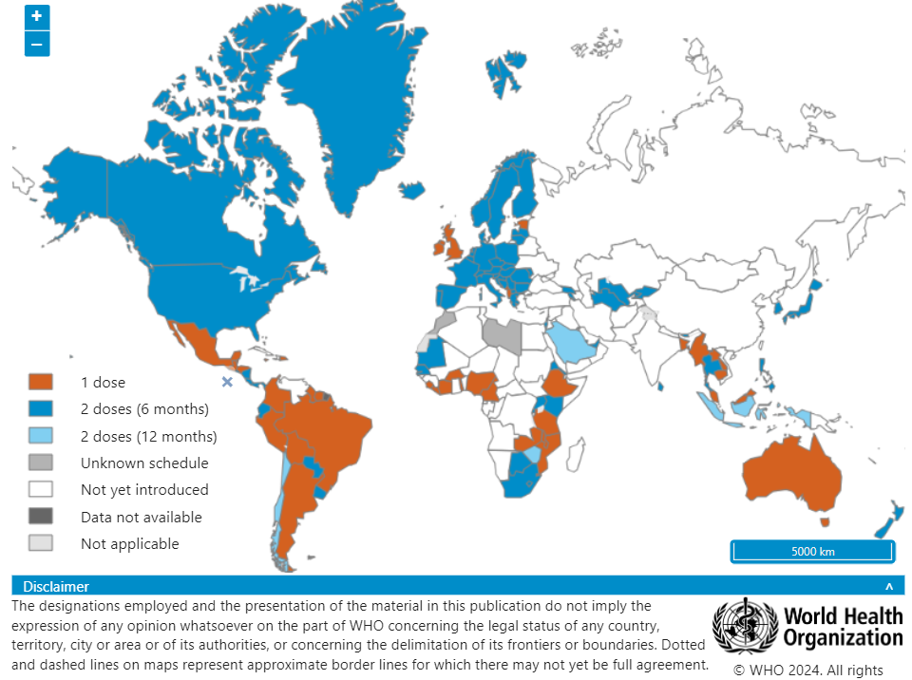
Des agendas prioritaires inachevés où des gains importants sont encore possibles
Paludisme : 12 pays introduits &
10+ introductions supplémentaires attendues en 2024 & 2025
HPV : 21 % des adolescentes sont vaccinées
12 pays (Malawi, Ghana, Kenya, Cameroun, Burkina Faso, Sierra Leone, Bénin, Liberia, Côte d'Ivoire, Sud-Soudan, Mozambique, RCA) ont introduit le vaccin antipaludique au niveau infranational.
142 pays ont introduit le vaccin contre le papillomavirus
1-dose: 48 countries
6
Notes:
Following updated WHO recommendation and PQ in December 2023, Gavi is able to support R21 with procurement by UNICEF
First shipments of R21 in May
WHO support and dissemination of guidance, lessons learned, evidence to MoH, TA partners, MVCT
With two WHO recommended and pre-qualified products, supply is expected to be sufficient to meet demand
Gavi and UNICEF ensure that each country can scale up with the allocated product (RTS,S or R21)

Slide 7
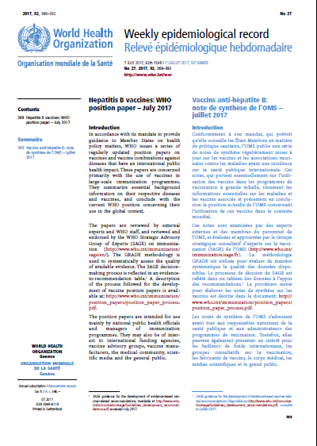
WHO Hepatitis B Birth Dose Recommendations (2017):
Au moins 3 doses de vaccin contre l'hépatite B pour tous les enfants
Dose universelle à la naissance (monovalente), idéalement dans les 24 heures suivant la naissance (y compris pour les enfants de faible poids et les prématurés)
La DN peut être administré en même temps que le BCG et le VPO.
DN suivie de 2 ou 3 doses supplémentaires (à au moins 4 semaines d'intervalle) pour compléter la série primaire
Les doses administrées sont généralement des vaccins combinés (par exemple Penta) ; il n'y a pas d'inconvénient à recevoir des doses supplémentaires d'HepB. Les programmes du PEV & SMI devraient collaborer pour la promotion de la vaccination de la DN HepB dans les 24h apres la naissance.
Pour les accouchements en dehors de l'établissement, l'OMS encourage l'utilisation du vaccin HepB dans une chaîne de température contrôlée (CTC).
L'efficacité diminue progressivement après la naissance ; après 7 jours, une DN tardif peut encore être efficace pour prévenir la transmission périnatale (il est recommandé que tous les nourrissons reçoivent un “DN tardive" dès le premier contact avec les services de santé et jusqu'à la prochaine dose primaire).
Objectif d'élimination mondiale - En 2016, l'Assemblée mondiale de la santé (AMS) a adopté à l'unanimité la résolution selon laquelle l'hépatite virale devrait être éliminée d'ici à 2030. Cet objectif comprend une réduction de 90 % de l'incidence de l'hépatite B. Pour ce faire, la vaccination à la naissance est essentielle.
https://www.who.int/teams/immunization-vaccines-and-biologicals/policies/position-papers/hepatitis-b/
Notes:
Newborns and young children have the highest risk of acquiring chronic HBV infection.
Mother to child transmission at birth or early childhood – birth dose vaccination can protect.

Slide 8
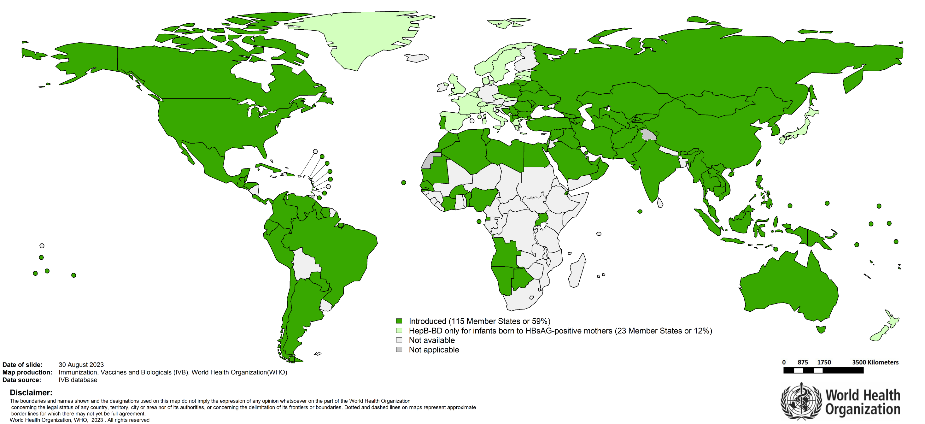
Pays avec une dose de HepB à la naissance dans le PEV, 2022
Seuls 15/47 (32%) des pays de l'AFR
avec HepB0
Andorra informed WHO HepB BD was removed from their routine immunization schedule.
Notes:
Global: 115 countries have introduced HepB-BD for all children; 103/115 countries are able to report “timely BD within 24 hours”
AFR 15 countries have introduced HepB-BD for all children; 11/15 countries are able to report “timely BD within 24 hours”

Slide 9
TCV policy recommendations
Recommandations pour le vaccin conjugué contre la typhoïde (TCV) (2018)
Faits marquants :
3 produits TCV préqualifiés en dose unique IM pour les nourrissons et les enfants à partir de 6 mois et les adultes jusqu'à 45 ans dans les régions où la typhoïde est endémique.
Financement Gavi disponible pour les pays éligibles
Vaccination systématique programmée recommandée à l'âge de 9 mois ou au cours de la deuxième année de vie
Campagne de rattrapage jusqu'à l'âge de 15 ans au moment de l'introduction (la charge de morbidité et la faisabilité programmatique sont plus importantes dans cette tranche d'âge que chez les adultes).
Les décisions nationales relatives à la stratégie de vaccination privilégiée (universelle, fondée sur le risque ou progressive) doivent se fonder sur une analyse de la charge de morbidité et des facteurs de risque de transmission, de la disponibilité et de la qualité des données de surveillance, du rapport coût-efficacité, de l'accessibilité financière et de la faisabilité opérationnelle.
Notes:
Add slide linking to image library

Slide 10
Vaccin hexavalent
En mars 2024, l'OMS a préqualifié un nouveau vaccin combiné hexavalent qui contient la diphtérie, le tétanos, la coqueluche à cellules entières, l'haemophilus influenzae de type B, l'hépatite B et la polio inactivée.
Options du pays
Les pays éligibles au soutien de Gavi ont la possibilité de demander le passage au vaccin hexavalent ou de conserver le soutien actuel au VPI. ^{1,2}
Les pays qui passent à l'hexavalent devront cofinancer ce vaccin sur la base de la politique de cofinancement habituelle de Gavi et continueront à bénéficier des exemptions actuelles de cofinancement du VPI.
Les PRI peuvent demander et acheter directement par l'intermédiaire de l'UNICEF SD ²
Les premières doses devraient être disponibles à partir du quatrième trimestre 2024
¹ Gavi Funding Guidelines: GAVI-Vaccine-Funding-Guidelines-june2024.pdf
² UNICEF SD Hexavalent prices: DTP-HepB-IPV-Hib-vaccine-prices-11_09_2023.xlsx (unicef.org)
Notes:
PRI =pays a revenu intermédiaire

Slide 11
Calendriers recommandés par l'OMS
Note : le VPI doit être administré en même temps que le VPOb (calendrier VPI + VPOb).
[1] Ce calendrier indicatif est utilisé dans la plupart des pays soutenus par Gavi. D'autres calendriers recommandés par l'OMS sont possibles. Les séries primaires pentavalentes et hexavalentes peuvent être administrées à partir de 6 semaines, avec un intervalle minimum de 4 semaines entre les doses. Les calendriers les plus courants sont les suivants : 6/10/14 semaines, 2/3/4 mois ou 2/4/6 mois.
[2] La plupart des pays éligibles à Gavi n'ont pas encore introduit de dose de rappel du DTC au cours de la deuxième année de vie, mais le soutien de Gavi est maintenant disponible pour l'introduction (DTC, Penta ou Hexa).
[3] Un rappel hexavalent est nécessaire lorsque la série primaire commence à 6 semaines ; pour les pays soutenus par Gavi qui passent à l'hexavalent, le vaccin de choix pour le premier rappel sera l'hexavalent.

Slide 12
Avantages du programme hexavalent
Efficacité programmatique
Soutien à l'éradication de la polio
Renforcement du programme de vaccination
Réduction du nombre d'injections
Facilite la couverture des VPI
Renforce le contact 2YL
L'association du pentavalent et du VPI dans le même vaccin réduit le nombre d'injections et allège la charge des enfants, des personnes qui s'occupent d'eux et du personnel de santé, en particulier dans le contexte de l'hésitation vaccinale. Cela peut également permettre d'atteindre les enfants qui n'ont reçu aucune dose et ceux qui sont sous-vaccinés.
La combinaison du VPI avec le pentavalent augmente les chances des enfants sous-vaccinés de recevoir des doses suffisantes de VPI.
La quatrième dose de vaccin hexavalent, lorsqu'elle est administrée entre 12 et 23 mois, contribue à renforcer le contact au cours de la deuxième année de vie, parallèlement à d'autres vaccins administrés à ce moment-là (par exemple, la deuxième dose de vaccin contenant la rougeole, le vaccin contre le paludisme).
Réduction des coûts
Facilite l'intégration des VPI
Sert de première dose de rappel du DTC
La diminution du nombre de doses administrées permet de réaliser des économies sur les seringues, les boîtes de sécurité, la chaîne du froid, le transport dans le pays, la consommation d'énergie et la main-d'œuvre.
Le VPI restera un vaccin de routine pendant une bonne partie de l'ère post-certification. La fourniture du VPI dans le cadre d'un vaccin combiné avec d'autres antigènes de base garantit une intégration simplifiée dans les programmes nationaux de vaccination.
De nombreux pays ne fournissent pas encore de vaccins de rappel DTC. Conformément aux recommandations de l'OMS, Gavi a ouvert une fenêtre de financement pour l'introduction de vaccins de rappel contenant le DTC. Le vaccin de rappel hexavalent peut servir de première dose dans la série recommandée de vaccins de rappel contenant le DTC (2YL, 4-7 ans et 9-15 ans).

Slide 13
L'AFR à la traîne
Notes:
In terms of life course vaccination – countries in the African Region are lagging behind. Very few have introduced any of the DTPCV vaccines.
Around the world we are seeking outbreaks of diphtheria and pertussis including in older children because their protection gained in childhood has waned, and they didn’t get any boosters.
Gavi now has funding support for the introduction of DTPCV boosters.

Slide 14
Calendrier recommandé par l'OMS pour les rappels contenant le DTC
Age* | Vaccin recommandé | Opportunités
Série primaire : - 3 doses (0 – 6m) | 3 doses de vaccin contenant le DTC Anatoxine diphtérique complète
12-23 mois (Booster 1) | 1 dose de vaccin contenant le DTC- Anatoxine diphtérique complète | Peut tirer parti du contact 2YL et encourager la co-administration avec le VAR2 (+ vaccin antipaludique, autres vaccins 2YL le cas échéant). Cela correspond à la quatrième dose d'hexavalent.
4-7 ans(Booster 2) | 1 dose de vaccin contenant DTC/DT/Td - Anatoxine diphtérique complète ou réduite Avec ou sans coqueluche | Pas de contact existant avec le PEV dans de nombreux pays ; il faudra des politiques de soutien (par exemple, contrôle des vaccinations à l'entrée à l'école).
9-15 ans(Booster 3) | Vaccin contenant du Td ou du TdaP Anatoxine diphtérique réduite Avec ou sans coqueluche | Peut tirer parti du contact avec le HPV (en particulier dans les écoles) et encourager la co-administration du HPV et du Td (le cas échéant).
Hexa
École
Contrôles d'entrée
HPV
Les pays qui utilisent actuellement le vaccin anticoquelucheux à germes entiers (wP) pour la série primaire devraient continuer à le faire.
* En fonction de l'épidémiologie localeSource : Vaccinations recommandées par l'OMS pour les enfants - Résumé des documents de synthèse (mis à jour en avril 2024) www.who.int/teams/immunization-vaccines-and-biologicals/policies/who-recommendations-for-routine-immunization---summary-tables
Notes:
WHO recommends 3 DTPCV boosters – but any booster is better than none!
Recognizing it is difficult to introduce 3 boosters at the same time, Gavi support for DTPCV boosters permits applying for 1, 2 or all 3 boosters. Can reapply for others later.
Opportunities to link with switch to Hexavalent vaccine introduction, school entry, and HPV vaccination (can give DTP-booster to the girls and BOYS.

Slide 15
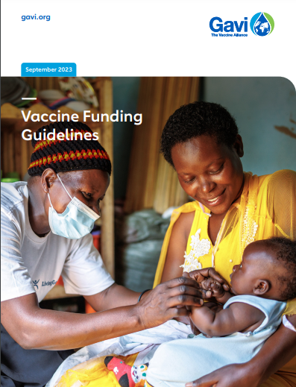
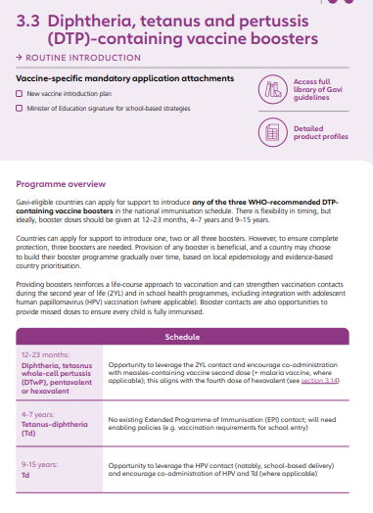
Soutien de Gavi aux vaccins de rappel contenant du DTC
Les pays éligibles au soutien de Gavi peuvent demander à introduire chaque vaccin de rappel individuellement OU n'importe quelle combinaison de vaccins de rappel ensemble.
Soutien opérationnel : Les pays éligibles peuvent demander une subvention pour l'introduction d'un vaccin (VIG) pour chaque rappel.
Co-financement : Gavi cofinancera le vaccin pour le rappel de la deuxième année de vie seulement (comme DTC, Penta, Hexa).
Le Td est inférieur au seuil de co-financement ; seul le VIG est disponible
La fenêtre de candidature est maintenant ouverte
Date limite de soumission | Independent Review Committee (IRC) review indicative dates
25 janvier | 11-22 mars
18 avril | 3-14 juin
23 septembre | 4-15 novembre
https://www.gavi.org/sites/default/files/support/guidelines-2024/GAVI-Vaccine-Funding-Guidelines-aug2024.pdf
Notes:
WHO recommends 3 DTPCV boosters – but any booster is better than none!
Recognizing it is difficult to introduce 3 boosters at the same time, Gavi support for DTPCV boosters permits applying for 1, 2 or all 3 boosters. Can reapply for others later.
Opportunities to link with switch to Hexavalent vaccine introduction, school entry, and HPV vaccination (can give DTP-booster to the girls and BOYS.

Slide 16
Prophylaxie post-exposition à la rage (PEP)
L'OMS recommande un calendrier de vaccination permettant d'économiser des doses, du temps et de l'argent.
RIG
0
3
7
14
21
jours
Patients jamais vaccinés
Régime IPC : ID à 2 sites
Plus court et recommandé
Schéma Essen : 1 site IM
Schéma de Zagreb : 2 sites et 1 site IM
Patients déjà vaccinés
1-site ID
4-sites ID
1-site IM
https://www.who.int/teams/immunization-vaccines-and-biologicals/policies/position-papers/rabies
Notes:
Every 9 minutes a person dies from rabies – half of them are children.
New Gavi support for rabies PEP vaccination available now.
WHO recommends a PEP vaccination schedule that is dose, time and cost saving. ID injection, 2 doses (different sites) on day 0,3, and 7 after bite.

Slide 17
Nouveau ! Vaccin antiméningococcique conjugué pentavalent ACWYX (Men5CV)
► Premier Men5CV préqualifié par l’OMS
► L’OMS recommande que tous les pays situés dans la ceinture de la méningite introduisent le Men5CV dans leur programme de vaccination systématique
► Une seule dose à 9-18 mois
Evaluation du risque dans chaque pays pour orienter la stratégie d’introduction, en particulier pour décider de la nécessité de mener des campagnes de vaccination préventive de masse dans les districts à haut risque, et pour identifier ces districts,
Campagnes de vaccination préventive de masse ciblant les 1-19 / 2-19 ans dans les pays à haut risque ou comportant des districts à haut risque. Les pays sont encouragés à mener des campagnes conjointes avec d’autres maladies ou interventions sanitaire.
Pays qui ont déjà introduit le MenACV:
remplacement
du vaccine antiméningococcique conjugué monovalent par le pentavalent
► Les nouvelles directives sur le financement des vaccins de Gavi permettent aux pays de la ceinture de la méningite de solliciter un soutien pour l'introduction du Men5CV
► Disponibilité de Men5CV pour le déploiement de la vaccination
► La prévention des épidémies est largement plus efficace que la réponse aux épidémies.
► L'élimination des épidémies de méningite et reléguer la ceinture de méningite aux livres d’histoire est maintenant à portée de main.
Pays qui n’ont pas encore introduit le MenACV:
introduction du MenACV
avec une campagne de rattrapage pour maintenir la protection collective contre le NmA, sans attendre que le Men5CV soit disponible
Notes:
Le premier vaccin conjugué pentavalent contre le méningocoque a été préqualiffié par l'OMS en juillet 2023 >> En septembre, le SAGE a émis une recommandation pour son utilisation dans les pays de la ceinture de la méningite, qui a été publiée en position paper janvier 2024 >> En décembre 2023, le board de Gavi a décidé d'étendre le programme de prévention contre le méningocoque afin d'inclure le soutien au Men5CV dans les pays de la ceinture de la méningite.
L'OMS recommande à tous les pays de la ceinture de la méningite d'introduire le Men5CV dans leurs programmes de vaccination de routine dans un schema vaccinal à une seule dose pour les enfants âgés de 9 à 18 mois, c'est-à-dire soit avec le MCV1, soit avec le MCV2.
> Pour les pays qui ont déjà introduit MenACV, il s'agit de remplacer le MenACV par le Men5CV. Le calendrier reste une dose unique à l'âge de 9-18 mois.
> Pour les pays qui n'ont pas encore introduit le MenACV : ils doivent le faire sans attendre que le vaccin pentavalent soit disponible. Il s'agit d'un point capital car l'introduction du MenACV dans la routine s'accompagne d'une campagne de rattrapage ciblant les personnes nées depuis la campagne de prévention de masse. C'est une occasion unique et essentielle de maintenir la protection collective et d'éviter le risque de résurgence des épidémies de NmA.
Les pays / districts à haut risque doivent mener des campagnes de prévention de masse, ciblant les 1-19 ans (ou les 2-19 ans si le Men5CV est introduit en 2YL)..
Le risque élevé est défini par le risque de résurgence de NmA ET le risque de la maladie a NmCWXY.
Comme pour le MenACV : les campagnes induiront une protection collective en évitant le portage et en réduisant drastiquement la transmission. Une approche plus ciblée est proposée pour le Men5CV, avec des campagnes dans une tranche d'âge inférieure (mais ciblant la plupart des porteurs) et uniquement là où le risque est le plus élevé.
Les pays doivent procéder à une évaluation du risque - un outil a été développé par l'OMS à cette fin
> Conformément à la décision du board de Gavi, les nouvelles directives de Gavi sur le financement des vaccins offrent la possibilité aux pays de la ceinture de la méningite de bénéficier d'un soutien pour introduire le Men5CV dans leur programme de routine. Les pays peuvent maintenant d'ores et déjà faire une demande.
> Le fabricant (SIIPL) a de grandes capacités de production - 50 millions en 2025 et ensuite jusqu'à 100 millions par an.
> Nous savons que les campagnes réactives ne sont pas efficaces et qu'elles interviennent souvent trop tard. La vaccination préventive est le seul moyen d'éliminer durablement les épidémies de méningite à méningocoques dans la ceinture, en protégeant les individus, les communautés et les systèmes de santé nationaux. Cela permettra d'éviter des cas, des décès et des séquelles et handicaps à vie.
> Dans les pays où des campagnes de masse sont organisées, l'impact sera immédiat et très fort.
> En bref, il est désormais possible de faire de reléguer la ceinture de la méningite aux livres d’histoire. Il s'agira d'un immense succès de santé publique qui démontrera la valeur des partenariats et des vaccins.

Slide 18
Vaccin conjugué antipneumococcique (PCV) : Futures mises à jour possibles des recommandations de la politique du PCV
FYI
Un groupe de travail de SAGE sur les vaccins antipneumococciques examine actuellement les données les plus récentes sur les points suivants :
Calendriers optimisés dans l'enfance (2+1 vs 3+0 et dose réduite 1+1)
Utilisation de doses fractionnées de PCV en cas de pénurie ou pour réaliser des économies
Campagnes de vaccination par le PCV de cohortes d'âges multiples en réponse à des épidémies, dans des contextes humanitaires ou dans des zones où la participation est très faible.
De nouveaux produits PCV (y compris à valence plus élevée) seront mis sur le marché au cours des prochaines années avec une indication pédiatrique.
**** Recommandations attendues pour la réunion du SAGE de mars 2025 ****
Notes:
Letting you know that there are potentially new updates in the future for PCV vaccination.
Particularly interesting is the review of evidence on PCV dose sparing schedule of 1+1 (1st dose at 10 or 14 weeks, 2nd dose at 9 or 12 months) – which may be suitable for some countries who meet certain criteria (yet to be defined – SAGE WG is doing this work now).

Slide 19
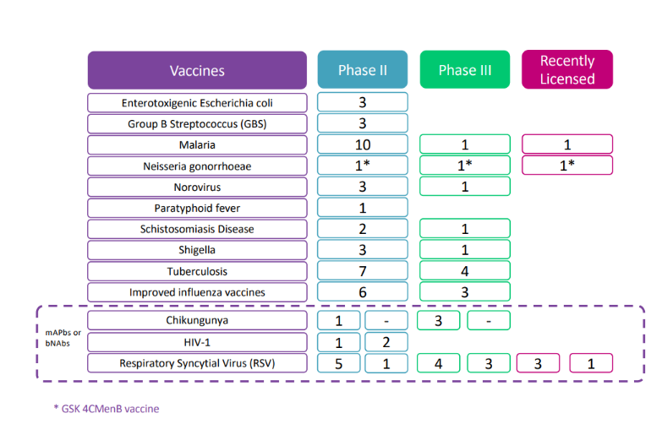
De plus en plus de pays devront donner la priorité à l'introduction de nouveaux vaccins (NVI).
Étant donné qu'un plus grand nombre de vaccins devraient être disponibles dans les années à venir, les pays doivent établir des priorités en fonction de leur contexte et de leurs besoins spécifiques.
De nouvelles présentations et de nouveaux produits doivent également être envisagés pour que les pays puissent optimiser leur portefeuille.
L'OMS entend aider les pays à ancrer la priorisation de le NVI et l'optimisation du portefeuille dans la structure de gouvernance nationale :
S'appuyer sur des organismes nationaux tels que les GTCV,
En coordination avec les processus de planification nationaux, tels que la stratégie nationale de vaccination (SNV).
Et en promouvant l'utilisation de l'analyse décisionnelle multicritères (MCDA).
Illustrative
Notes:
MCDA= ?

Slide 20
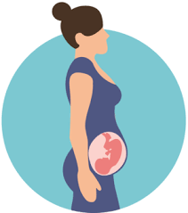
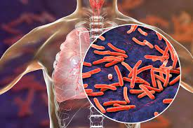
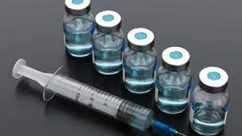
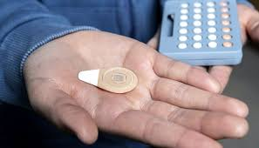
À court terme : Nouveaux vaccins et innovations liées à la vaccination
Vaccin contre le virus respiratoire syncytial et le streptocoque du groupe B pour les femmes enceintes
De nouveaux vaccins améliorés contre la tuberculose
Nouveaux vaccins combinés, en particulier pour les maladies entériques et diarrhéiques
Patchs de microréseaux pour l'administration de vaccins, en particulier pour les populations difficiles à atteindre
Nouveaux vaccins intranasaux pour l'auto-administration et les interventions d'urgence

Slide 21
Un élan pour les nouveaux vaccins contre la tuberculose... Préparer le succès !
Objectifs mondiaux en matière de tuberculose - 2023 Déclaration politique de l'Assemblée générale des Nations unies sur la tuberculose - Déployer un nouveau vaccin sûr et efficace contre la tuberculose d'ici 2028
Début des essais d'efficacité pour 2 candidats (M72 phase 3 multi-site et MTBVAC en phase 2b)
Plusieurs candidats tuberculeux à base d'ARNm en phase initiale de développement ; deux candidats ont entamé des études cliniques de phase 1
Établi par le DG de l'OMS lors de l'AMS de 2023 : vise à faciliter le développement, l'essai, l'autorisation et l'utilisation de nouveaux vaccins antituberculeux.
Un forum de haut niveau pour :
Exploiter et coordonner les initiatives existantes par l'intermédiaire de groupes de travail techniques et stratégiques.
Identifier et résoudre les lacunes et les goulets d'étranglement en matière de preuves
Proposer des mécanismes de financement et des solutions de marché
https://www.who.int/initiatives/tuberculosis-vaccine-accelerator-council#:~:text=The%20TB%20vaccine%20accelerator%20council,its%20legal%20status%20from%20WHO
Notes:
Two candidates in efficacy testing – M72 in a phase III across 60 sites in 7 countries – 5 in AFR, 1 in SEAR and 1 in WPR. 20,000 people, recruitment well underway. This candidate is the only one with a signal of efficacy – 50% prevention of disease in its phase 2b.
Phase 3 efficacy data expected in 2028 but will depend on when the cases accrue – need 110 cases in the study. SAGE policy and PQ by 2029 we hope; some MICs involved in the study (i.e. South Africa) might introduce as soon as they have regulatory approval.
The second candidate M72 just started a phase 2b – much smaller study and will likely need a phase 3 for regulatory approval. Phase 2b data expected 2028.
Lots of mRNA candidates – the mRNA hub in South Africa is helping to build capacity across the African region for manufacturing of mRNA vaccines

Slide 22
Merci de votre attention.

Slide 23
État d'avancement du déploiement du vaccin contre le paludisme - à partir de début septembre 2024
12 pays ont introduit des vaccins antipaludiques à ce jour (au niveau infranational)
8 avec RTS,S/AS01 :
Pays MVIP depuis 2019 : Ghana, Kenya, Malawi
Cameroun (janvier 2024) ; Burkina Faso (février 2024) ; Sierra Leone, Bénin et Liberia (avril 2024)
4 avec R21/Matrix-M :
Côte d'Ivoire et Sud-Soudan (juillet 2024), Mozambique et République centrafricaine (août 2024)
23 pays approuvés pour recevoir le soutien de Gavi (dont 5 en CA) : Benin, Burkina Faso, Burundi, Cameroun, Central African Republic, Chad, Côte d’Ivoire, DR Congo, Éthiopie, Ghana, Guinée, Kenya, Malawi, Mali, Niger, Nigeria, Liberia, Mozambique, Sierra Leone, Soudan du Sud, Soudan, Ouganda, Togo
D'autres pays devraient introduire la directive dans les semaines et les mois à venir
Prochaine date limite pour les demandes Gavi (nouvelles et à plus grande échelle) : 23 septembre 2024
Notes:
Key messages:
Demand for malaria vaccine is unprecedented. At least 30 countries in Africa plan to introduce malaria vaccine into national immunization programmes as part of national malaria control plans.
To date, 23 countries (including 5 in CA region) already have approval from Gavi to receive support, initially for sub-national vaccine introduction. As supply is now sufficient to meet demand, countries can apply to Gavi for additional support to scale up.
To date, 12 countries have introduced the vaccine subnationally, including 2 countries in CA

Slide 24
L'ensemble des données actuelles sur la VCT
La dose unique de Typbar-TCV est très efficace chez les enfants de 6 mois à 15 ans.
Efficacité *
79-85%, (Bangladesh, Népal, Malawi), suivi sur 2 ans
78% (enfants de 9 mois à 12 ans, Malawi), suivi sur 4 ans
Efficience :
95-97% (Navi Mumbai, Hyderabad/Pakistan), 84% (Zimbabwe)
Profil de sécurité rassurant sans aucun signe d'effets indésirables graves
Les essais TyVAC ayant fait l'objet d'un examen complet par le DSMB ont révélé que le TCV était bien toléré et que son profil de réactogénicité était similaire à celui des vaccins témoins.
Examen des données de sécurité par le Comité consultatif mondial sur la sécurité des vaccins (GACVS)*.
Pas d'interférence dans la co-administration avec d'autres vaccins infantiles de routine
Données relatives à la coadministration disponibles pour les vaccins VAR (M, MR, MMR), MenA et fièvre jaune
Initialement autorisé pour une utilisation chez les personnes âgées de moins de 45 ans ; un produit (Typbar-TCV) est désormais autorisé et fait l'objet d'un PQ pour une utilisation chez les adultes de moins de 65 ans.
* https://www.coalitionagainsttyphoid.org/the-issues/typhoid-vaccines/
**GACVS report (2018) https://apps.who.int/iris/bitstream/handle/10665/279829/WER9404.pdf
Notes:
DSMB =?
PQ =?

Slide 25
Status of TCV introductions and NITAG recommendations
TCV introduced | Gavi TCV applications approved | TCV recommended by NITAG
Liberia, Malawi, Nepal, Pakistan, Zimbabwe; Samoa (non-Gavi); | Kenya, Bangladesh, Burkina Faso | India, Zambia
Notes:
Last updated: Nov 2, 2022

Slide 26
Ressources clés Dose d'hépatite B à la naissance
https://www.who.int/teams/immunization-vaccines-and-biologicals/essential-programme-on-immunization/training/vaccine-specific-training-materials
https://www.who.int/publications/i/item/practices-to-improve-coverage-of-the-hepatitis-b-birth-dose-vaccine
https://www.who.int/publications/i/item/9789241509831
https://iris.who.int/bitstream/handle/10665/204790/9789241510288_eng.pdf?sequence=1
Vaccins contre l'hépatite B : Document de synthèse de l'OMS (juillet 2017)
https://www.who.int/teams/immunization-vaccines-and-biologicals/policies/position-papers/hepatitis-b/
https://www.globalhep.org/sites/default/files/content/resource/files/2022-12/HepB-BD%20NITAG%20toolkit%20final%20version_12-16-22_0-FINAL.pdf

Slide 27
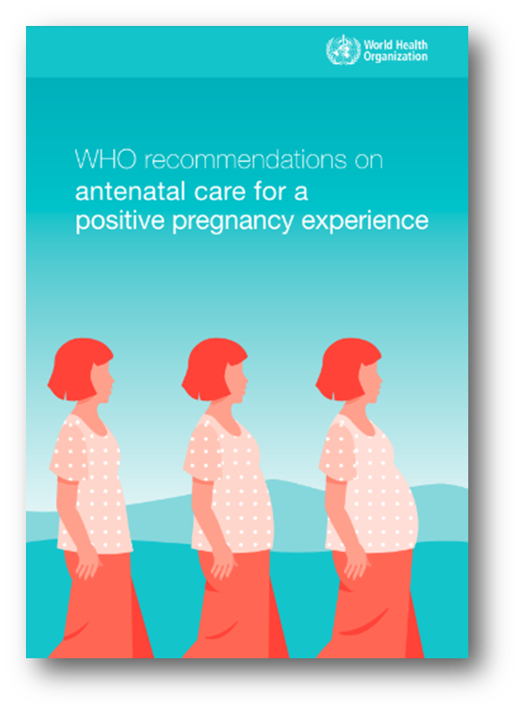
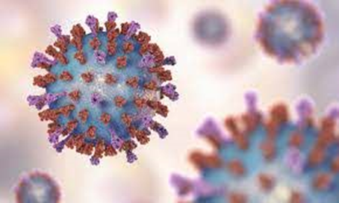
Nouveaux vaccins maternels en préparation !
À administrer à un âge gestationnel (AG) spécifique au cours du troisième trimestre.
Nécessité de travailler en étroite collaboration avec les services de soins prénatals
Nouveau pipeline de vaccins
Virus respiratoire syncytial (VRS)
Complications telles que la pneumonie et la bronchiolite chez les nourrissons ; environ 1,4 million de nourrissons de moins de 6 mois hospitalisés chaque année et 120 000 décès de moins de 5 ans (la plupart de moins de 6 mois dans les PRFM)
Streptocoque du groupe B (SGB)
Principale cause de septicémie néonatale ; cause de mortinatalité ; associée à la prématurité
Septembre 2023
Utilisation approuvée par la FDA (32-36 semaines d’AG)
Approbation de l'EMA pour l'utilisation (24-36 semaines AG)
Premières presentations
La vaccination a commencé aux États-Unis, au Royaume-Uni, au Chili, en Argentine et ailleurs.
WHO Policy Recommendation
Le groupe de travail de SAGE sur le vaccin contre le VRS examine actuellement les données probantes.
Session SAGE prochaine réunion 23-26 septembre 2024
Essais cliniques
Début de la phase III en 2024
Octroi de licences prévu en 2028
Les deux vaccins sont inclus dans Gavi 6.0 s'ils sont recommandés par l'OMS.
www.who.int/reproductivehealth/publications/maternal_perinatal_health/anc-positive-pregnancy-experience/en/
Notes:
Life course vaccination is expanding – more vaccines to protect infants via maternal immunization.

Slide 28
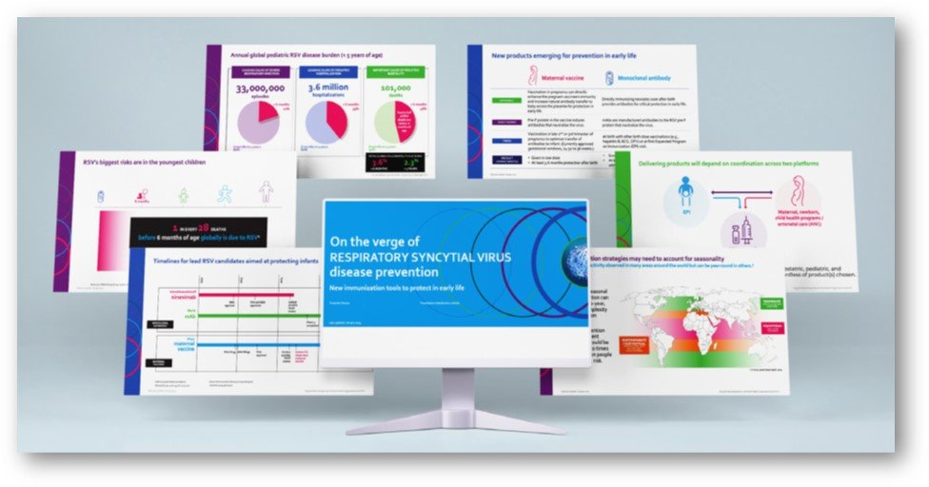
Ressources utiles
DTPCV Boosters
Rage PEP
Boîte à outils de communication sur le VRS
https://www.path.org/who-we-are/programs/center-for-vaccine-innovation-and-access/on-the-verge-of-rsv-disease-prevention/
https://iris.who.int/bitstream/handle/10665/329882/9789241515610-eng.pdf?sequence=1
https://www.who.int/publications/i/item/9789240052499

Slide 29
WHO prequalified TCVs
3 produits TCV prequalifies
2017: Typbar-TCV® (Bharat Biotech)
2020: TYPHIBEV® (Biological E)
2023: SKYTyphoid (SK Bioscience)
Accédez au tableau des produits préqualifiés par l'OMS à l'adresse suivante :
https://apps.who.int/iris/bitstream/handle/10665/367354/WHO-IVB-2023.01-eng.pdf?sequence=1&isAllowed=y
(Note : le tableau publié n'a pas encore été mis à jour pour inclure le produit le plus récent ayant fait l'objet d'une QP, SKYTyphoid).

